Slide 1
信息保护理论与技术
王 勇
电子科技大学计算机学院
Notes:
王勇，电子科技大学

Slide 2
课程介绍
本课程以重视理论基础、加强理论与工程交叉为基本原则，围绕“网络空间安全保障体系”，通过本课程教学，使学生了解网络空间安全中信息保护体系基础原理、主要技术和工程方法，掌握信息保护的基本概念、现代密码体制与认证技术；掌握隐私计算技术原理及主要解决方案，具备信息保护的基础知识体系和关键技术实践能力。

Slide 3
课程介绍
本课程共计32学时。
教师讲解包含两部分，六个章节，共30学时；学生互动演讲10学时。
（1）基础理论部分（4学时），第一章：信息保护概述和基本概念；第二章：现代密码学体制与认证技术；
（2）技术方法部分（8学时），第三章：隐私计算技术及案例分析；第四章：基于可信处理单元的隐私计算技术；
（3）互动演讲部分（20学时），学生根据课程布置的论文进行讲解和分析。

Slide 4
课程学习参考书
教材：
[1] 冯登国等，《大数据安全与隐私保护》，清华大学出版社，ISBN：978-7-302-51045-1，2024年08月
[2] 花京华， 《隐私计算开源架构实战》，机械工业出版社，ISBN：978-7-111-73414-7，2023年09月
参考书目：
[1]《Principles of Computer Security》，Wm.A.Conklin编著，McGraw-Hill出版社，2015年
[2]《网络信息对抗》，萧军模编著，机械工出版社，2005年

Slide 5
授课和考核方式
课程采取堂授+小班研讨的教学方式。
课程考核方式：
过程考核：出勤5%，课堂答辩40%，技术报告25%
技术报告统一模板，不少于5K字，学期报告与演讲内容一致。
过程考核 | 期末笔试（开卷）
70% | 30%

Slide 6

教师联系地址
王 勇
电子科技大学计算机学院
Mail：cla@uestc.edu.cn
Tel: 13086679398
实验室：国际创新中心C713

Slide 7
第一章
网络空间安全概述

Slide 8



Slide 9
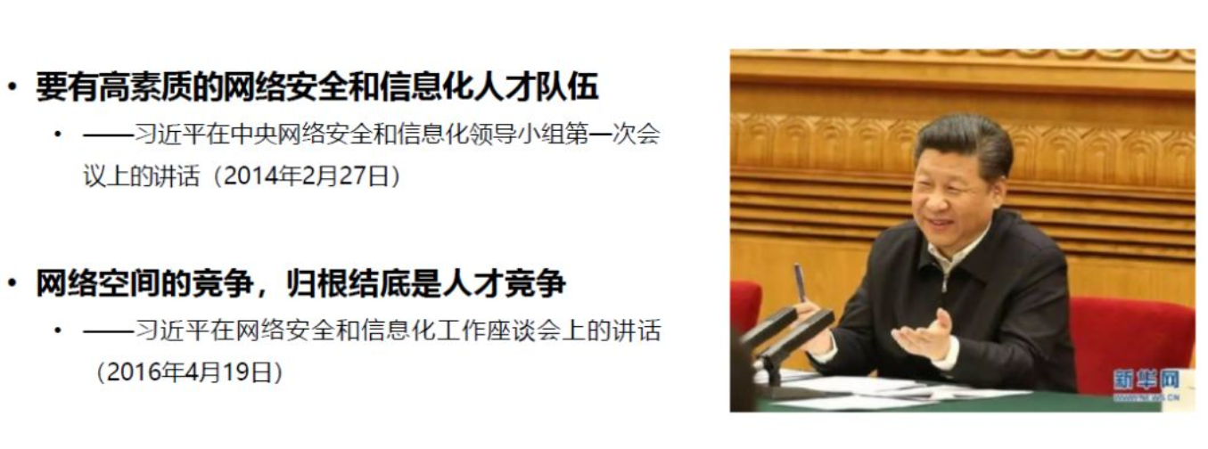

Slide 10
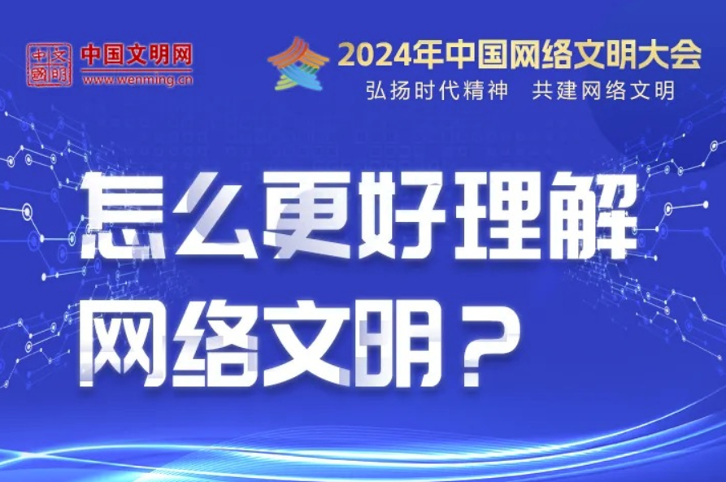
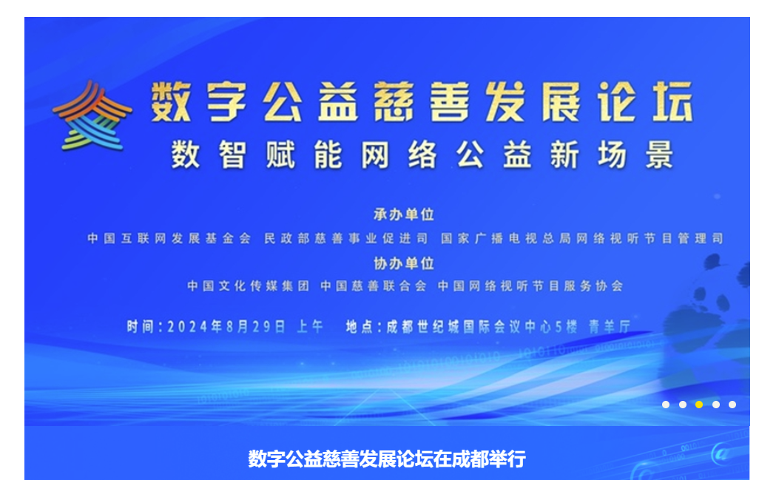

Slide 11
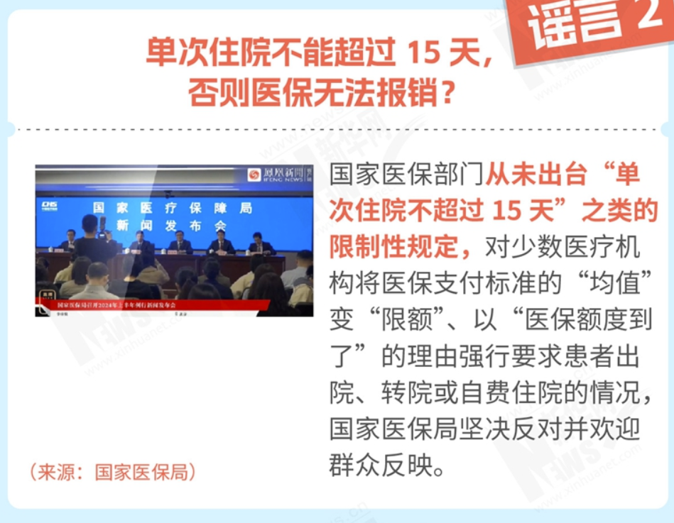

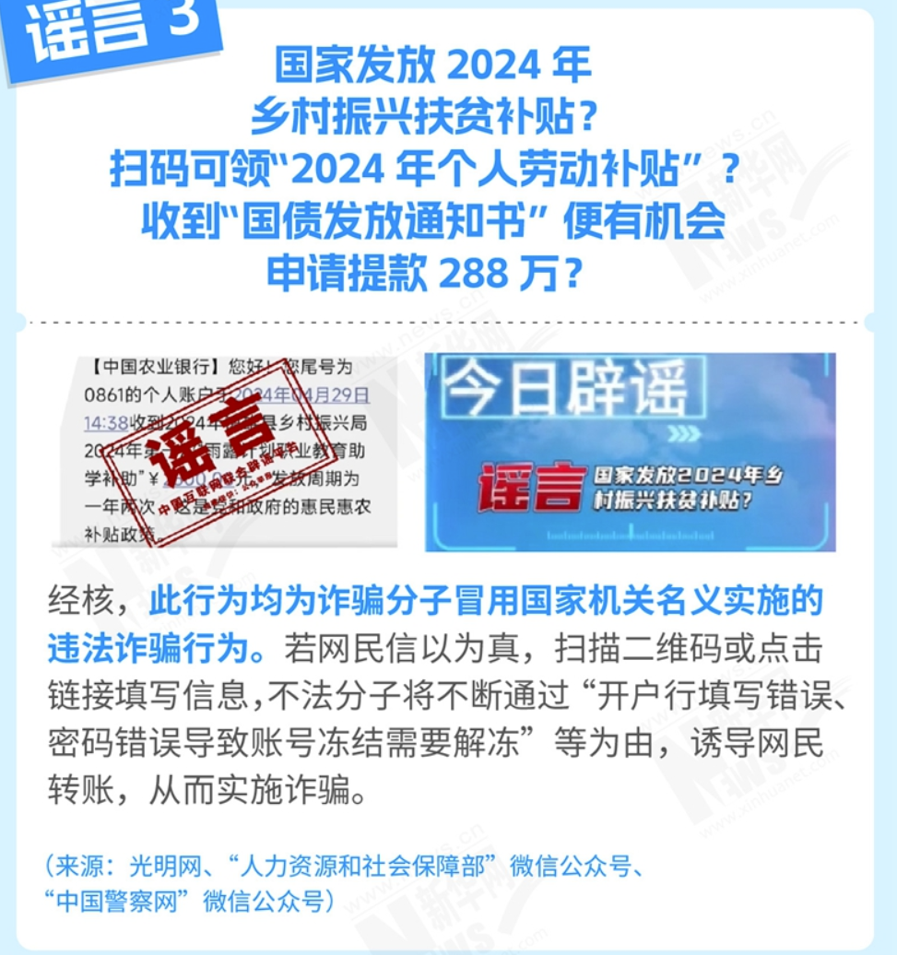
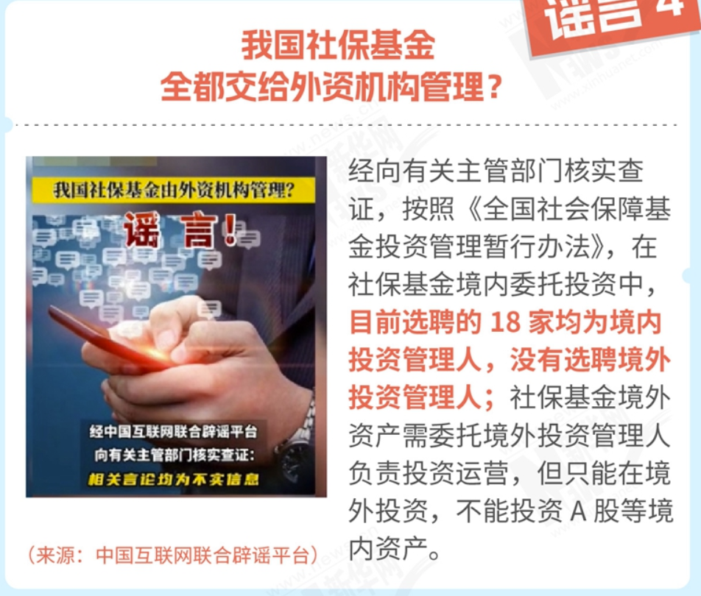

Slide 12

汇 报 提 纲
第1部分 网络空间安全基本概念
第2部分 网络空间安全现状
第3部分 网络空间安全威胁分析
第4部分 人工智能安全现状

Slide 13
第1部分 网络空间安全基本概念

Slide 14

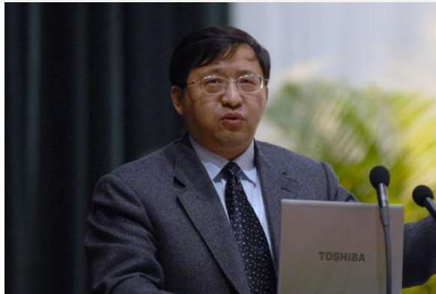
网络空间安全定义
网络空间是人运用信息通讯系统进行交互的空间，其中信息技术通讯系统包括各类互联网、电信网、广电网、物联网、在线社交网络、计算系统、通信系统、控制系统等，电子或数字信息处理设施等等。人间交互指信息通信技术活动。
网络空间安全涉及到在网络空间中的电子设备、电子信息系统、运行数据、系统应用中存在的安全问题，分别对应这个四个层面：设备、系统、数据、应用。

Slide 15
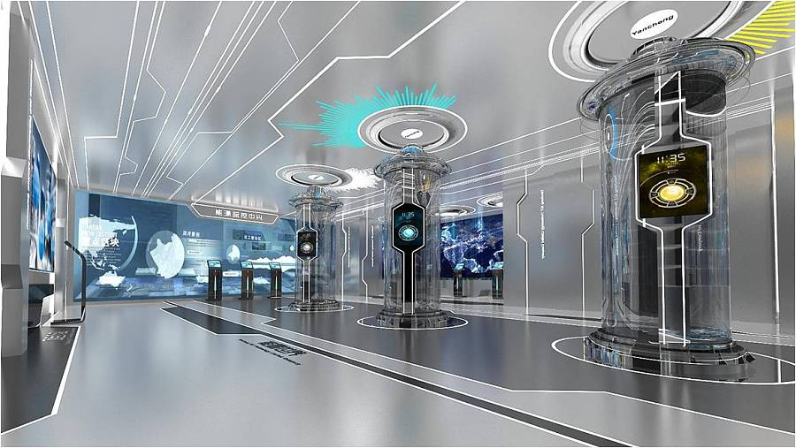
网络空间安全整体目标
第一、防治、保护、处置包括互联网、电信网、广电网、物联网、工控网、在线社交网络、计算系统、通信系统、控制系统在内的各种通信系统及其承载的数据不受损害。
第二、防止对这些信息通信技术系统的滥用所引发的政治安全、经济安全、文化安全、国防安全。一个是保护系统本身，另外是防止利用信息系统带来了别的安全问题。
所以要采取法律、管理、技术、自律等综合手段来应对，而不是像过去说信息安全主要是技术手段。

Slide 16
第2部分 网络空间安全现状

Slide 17
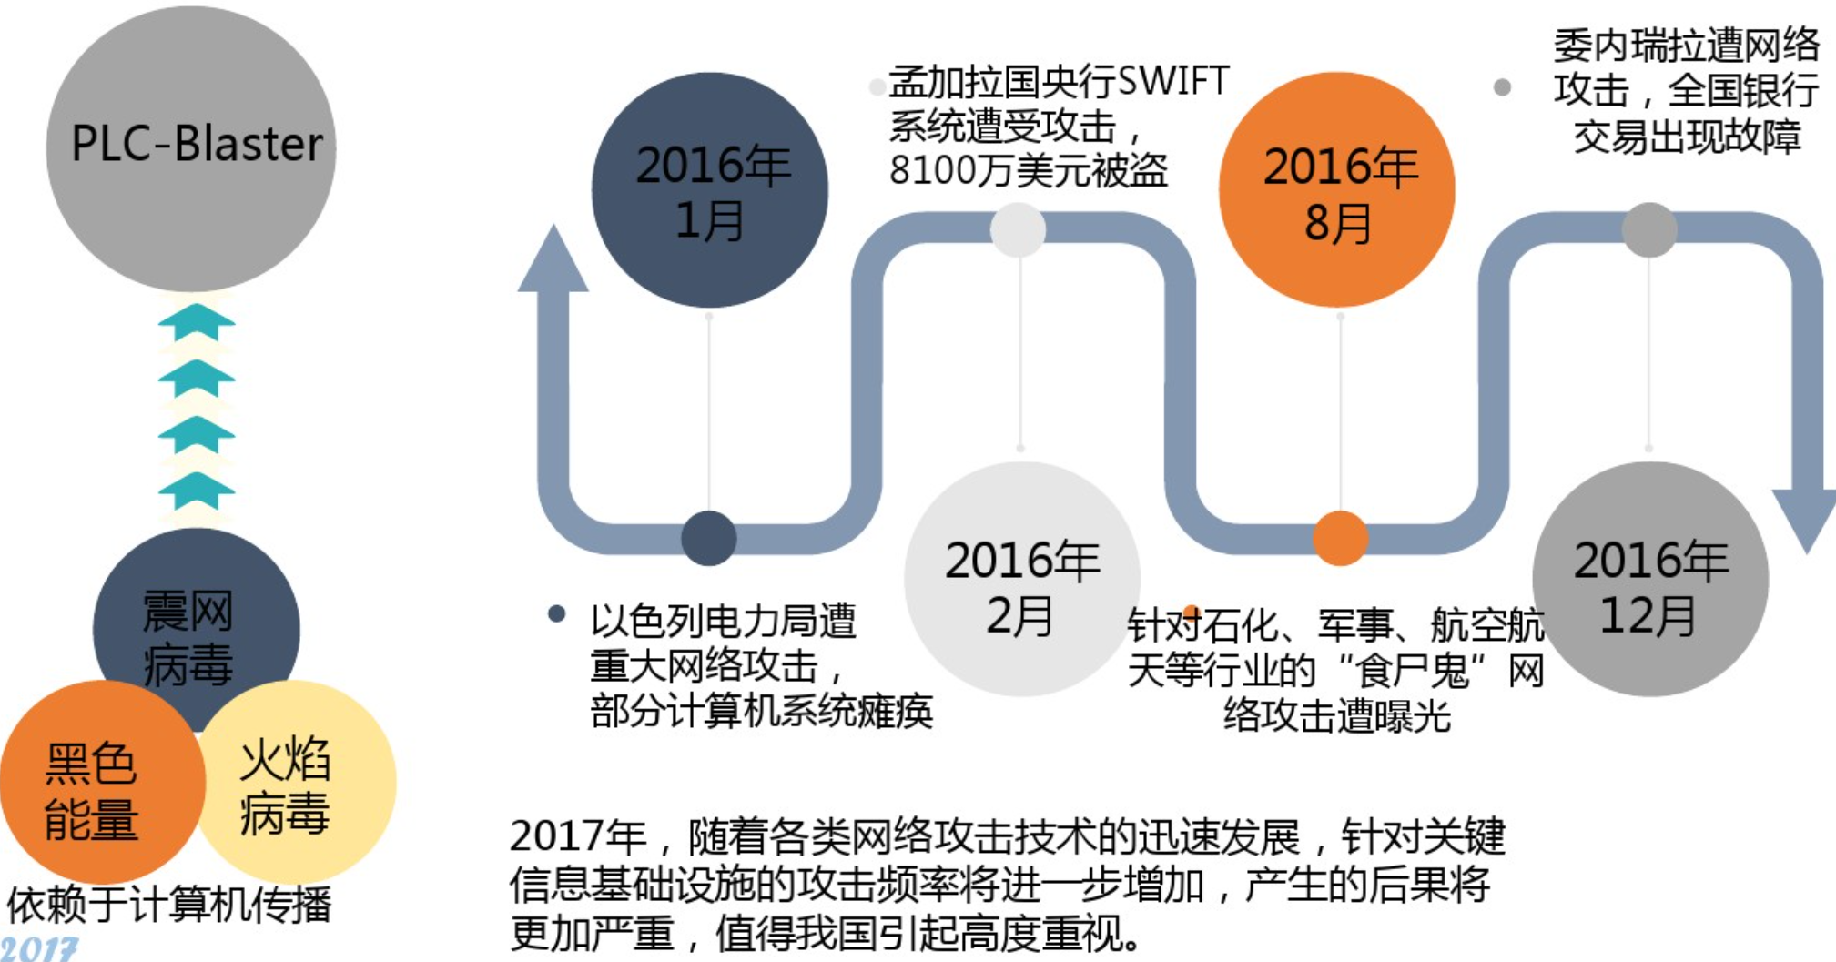
关键基础设施安全事件增多
工控网络、专用网络、军用网络等等均面临各类APT攻击威胁

Slide 18
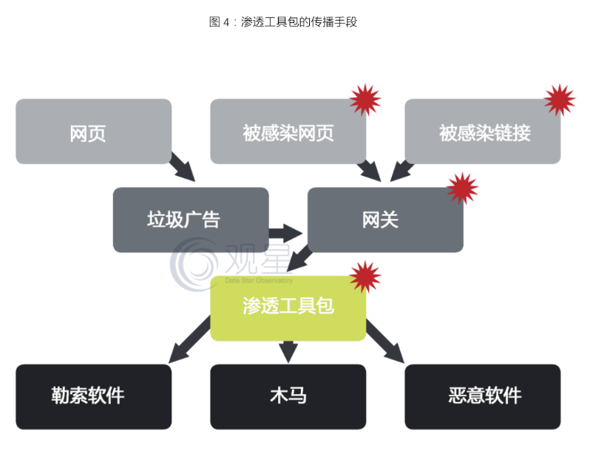
互联网安全不容乐观
传统安全威胁持续
2017年1至6月，瑞星“云安全”系统共截获病毒样本总量3,132万个，病毒感染次数23.4亿次，病毒总体数量比2016年同期上涨35.47%。
报告期内，新增木马病毒占总体数量的42.33%，依然是第一大种类病毒。蠕虫病毒为第二大种类病毒，占总体数量的36.35%，第三大种类病毒为灰色软件病毒（垃圾软件、广告软件、黑客工具、恶意软件），占总体数量的6.76%。
恶意软件
恶意网址

Slide 19
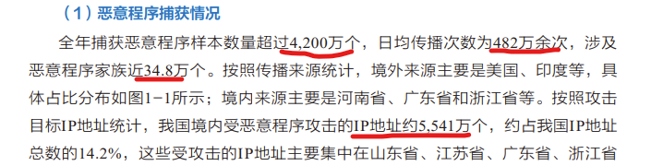
互联网安全不容乐观
恶意代码病毒情况（2020年）

Slide 20
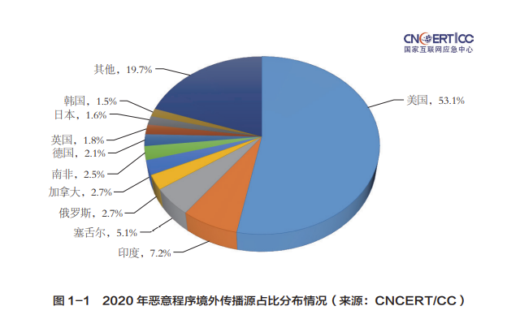
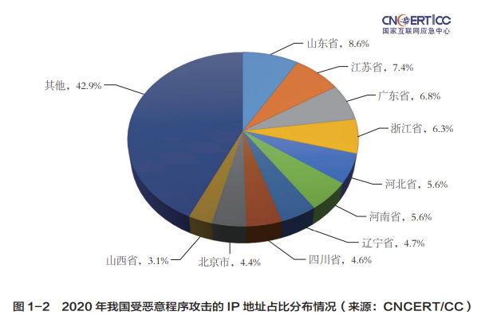
互联网安全不容乐观
地域和IP分布情况

Slide 21
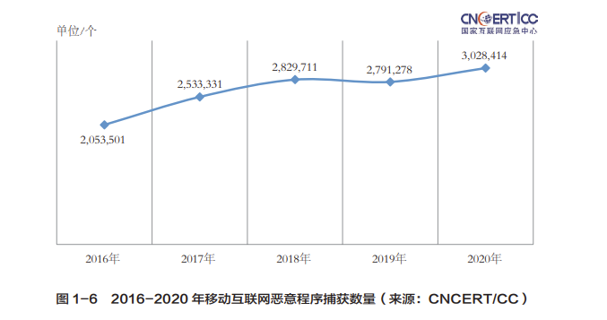
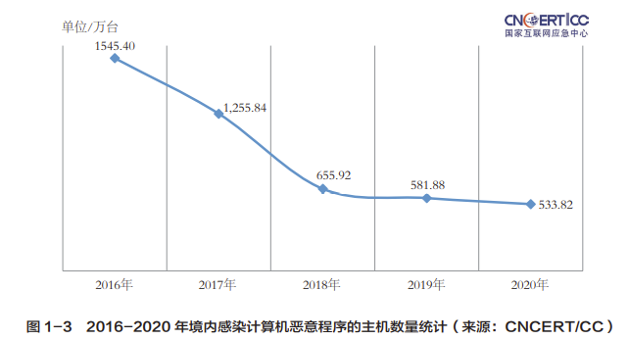

Slide 22
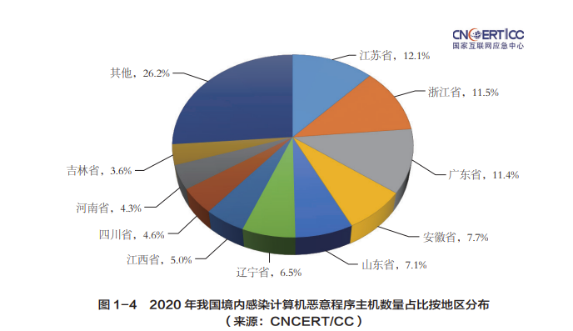

Slide 23
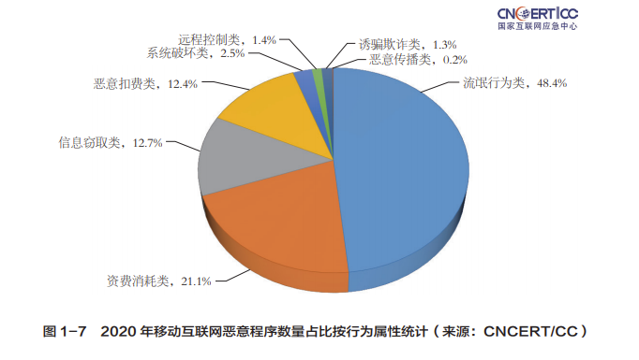

Slide 24
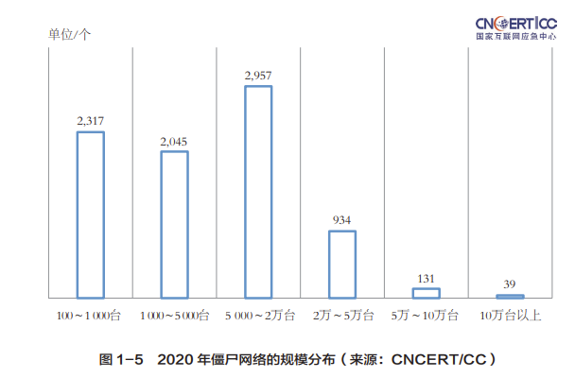

Slide 25
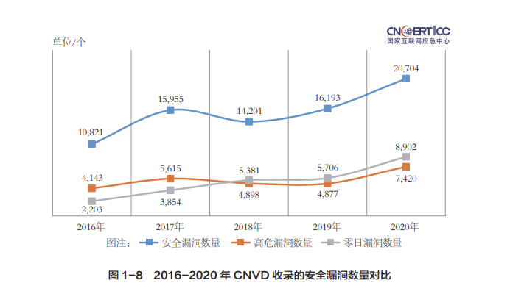

Slide 26
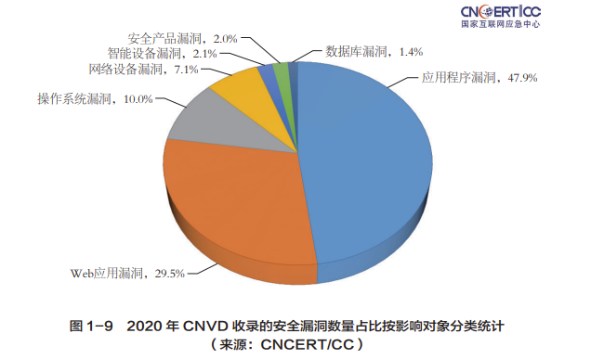

Slide 27
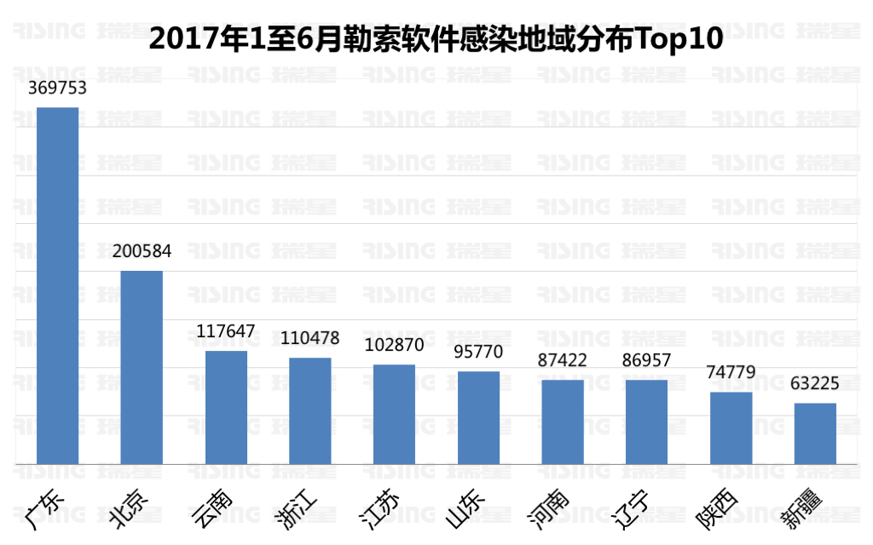
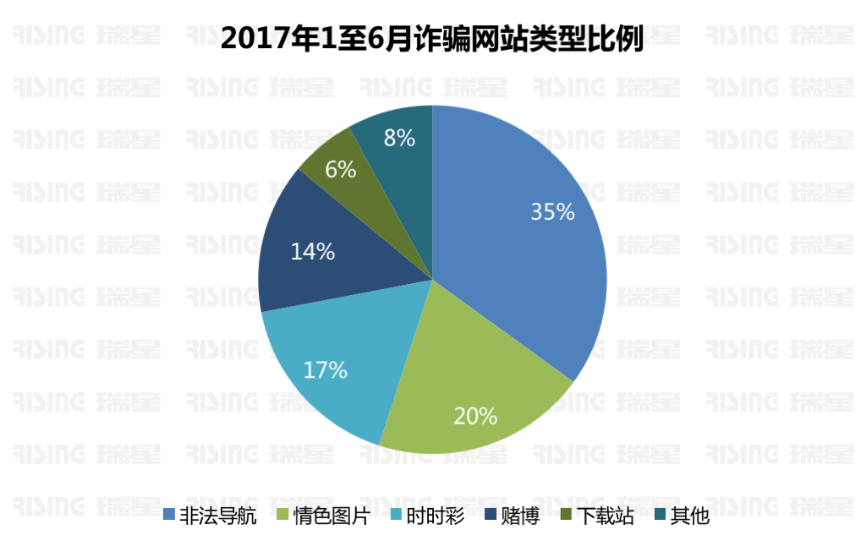
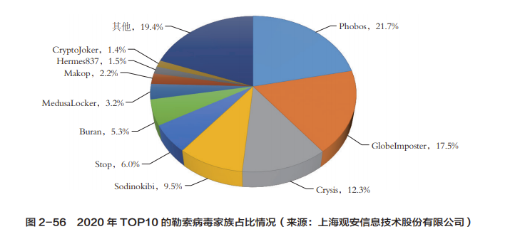
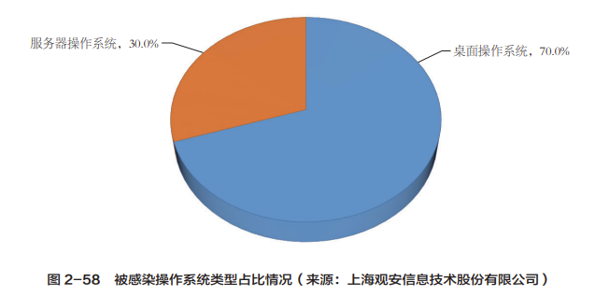
互联网安全不容乐观
勒索、诈骗软件分布

Slide 28
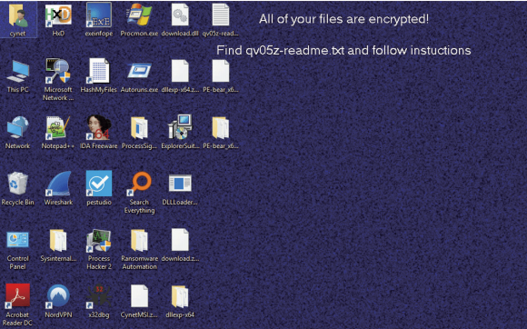

Slide 29
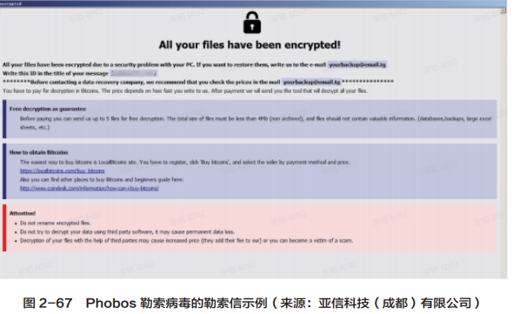

Slide 30
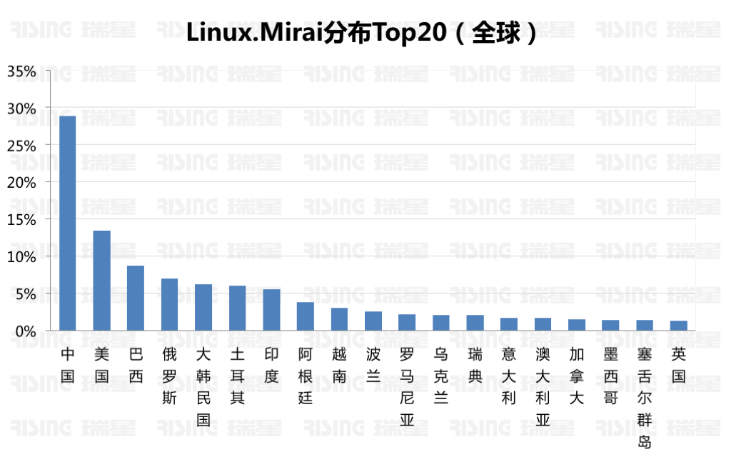
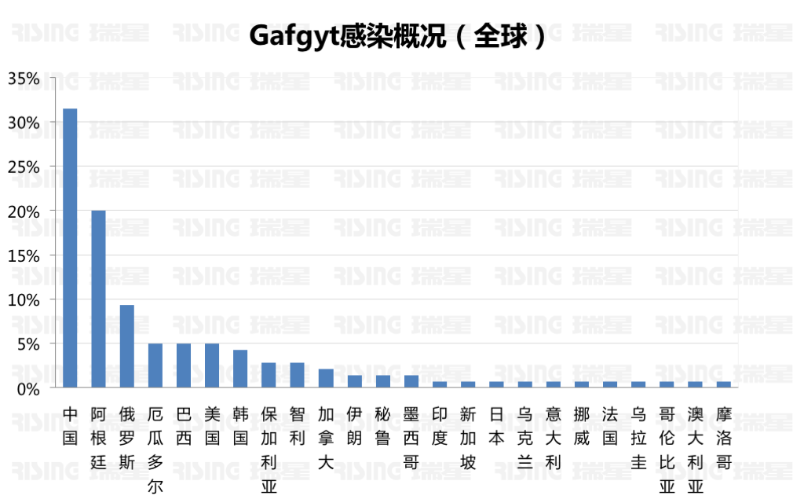
互联网安全不容乐观
僵尸网络分布
全球范围内最为活跃的两大著名的僵尸网络，分别为Linux.Gafgyt/Linux 和 Linux.Mirai

Slide 31
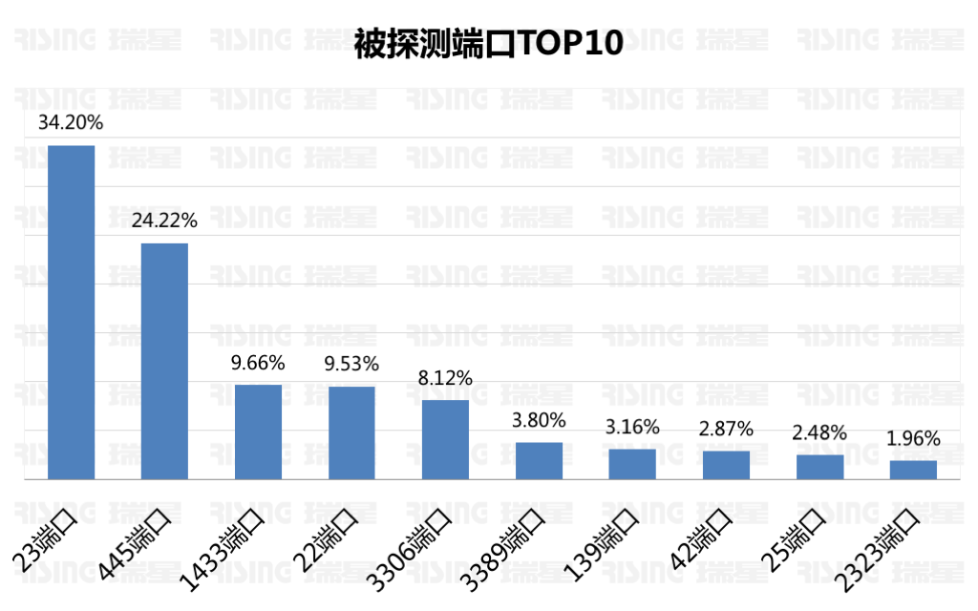
网络探测活动频繁
端口探测分布，漏洞利用
Notes:
23端口telnet
445，139文件和打印机共享
22端口，ssh，
25端口 smtp
1433端口 SQL server默认端口
3306端口 mysql
3389端口 windows 2000， win server远程桌面

Slide 32
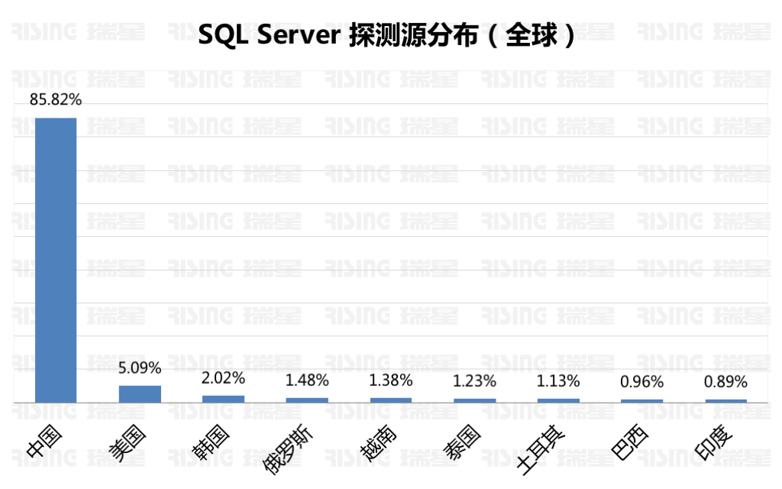
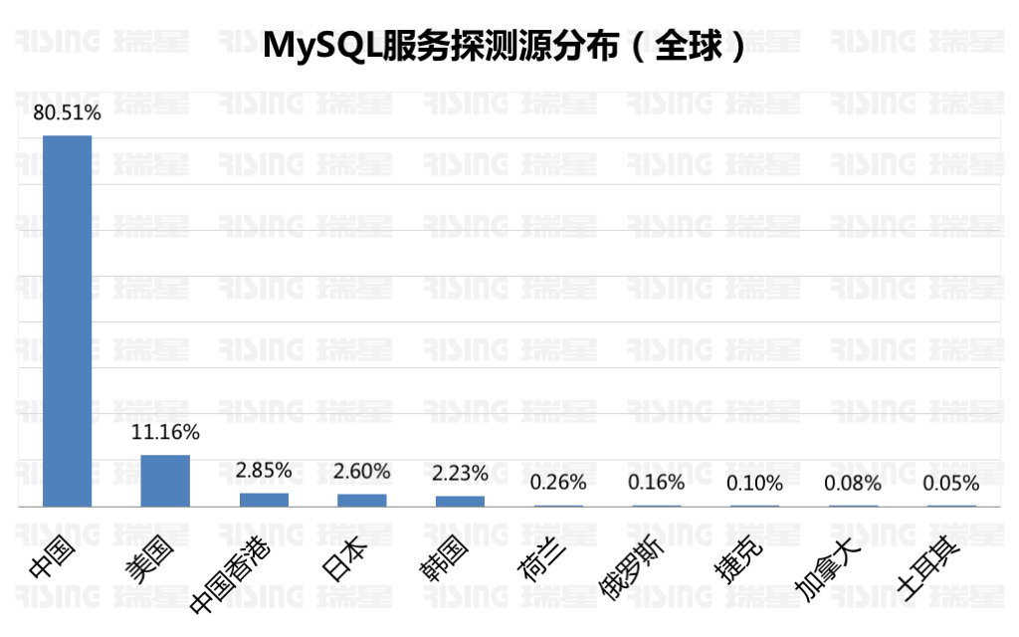
网络探测活动频繁
数据库服务探测分布，数据资产威胁严重

Slide 33
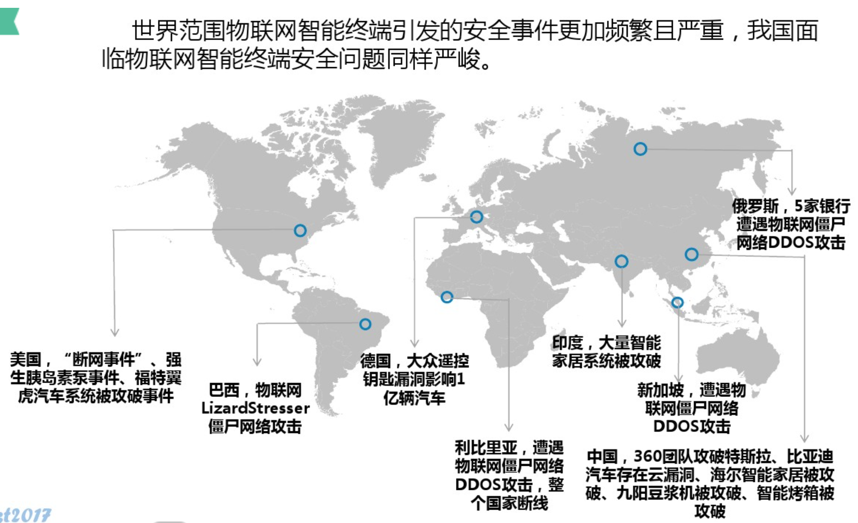
移动网、智能终端安全威胁严峻

Slide 34
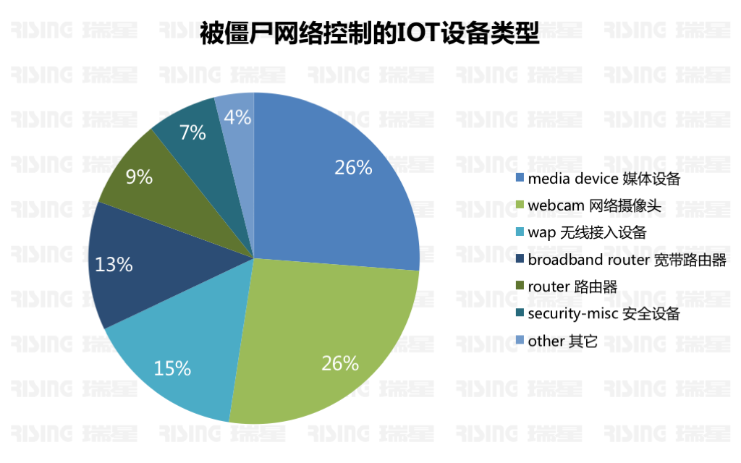
移动网、智能终端安全威胁严峻
僵尸IOT设备类型分布

Slide 35
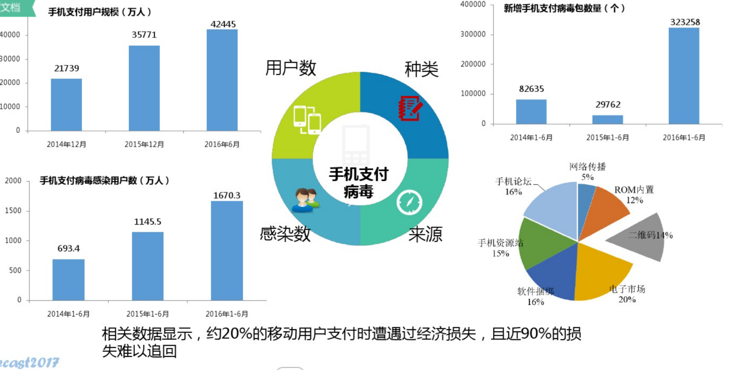
移动网、智能终端安全威胁严峻
手机支付、人脸识别

Slide 36
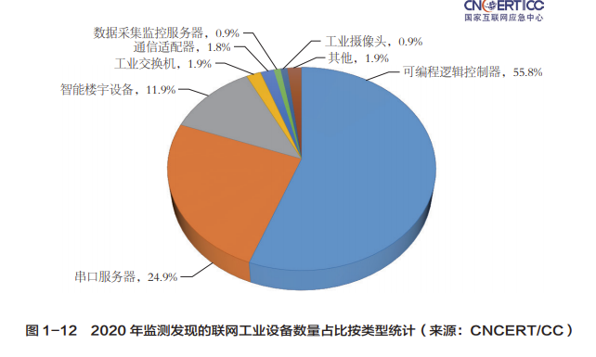
工业物联网

Slide 37
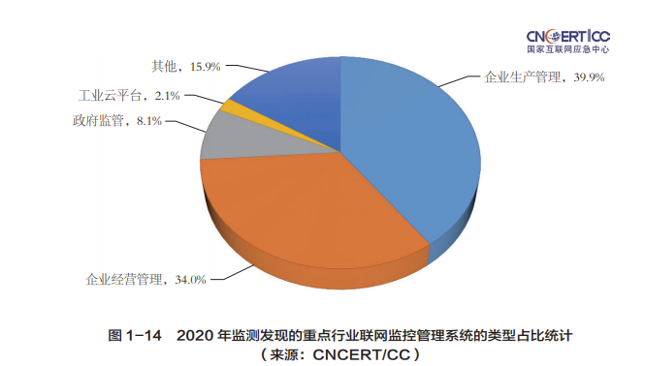

Slide 38
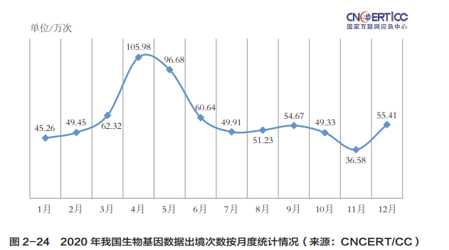
生物信息安全

Slide 39
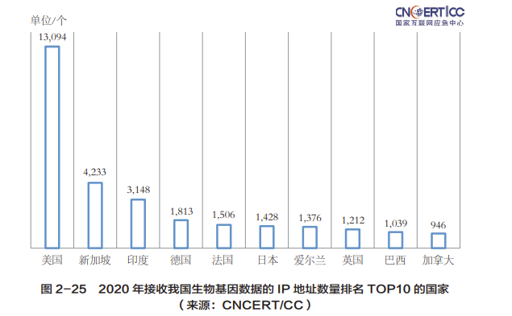
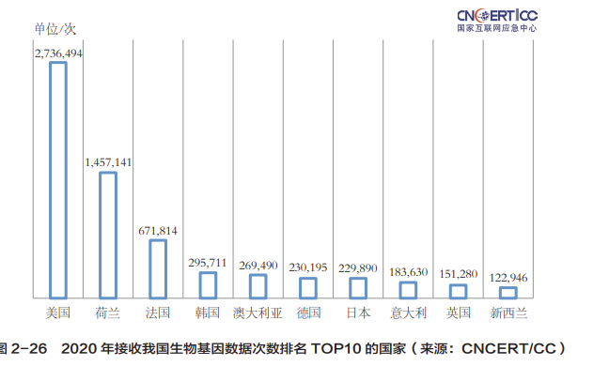

Slide 40
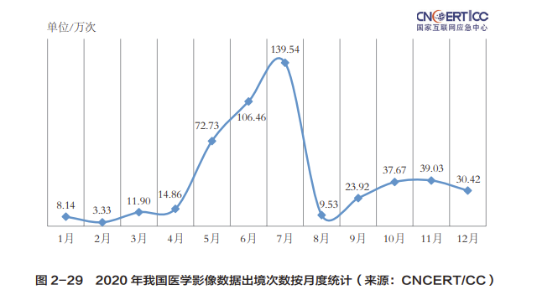
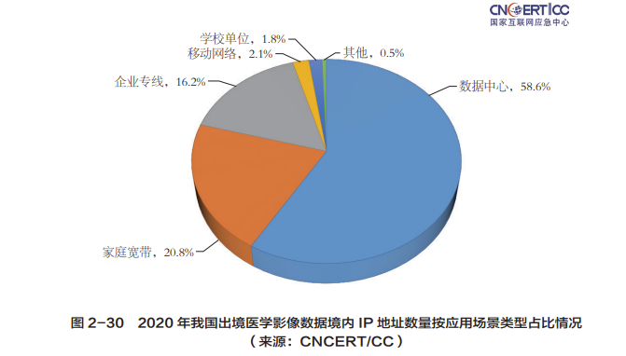

Slide 41
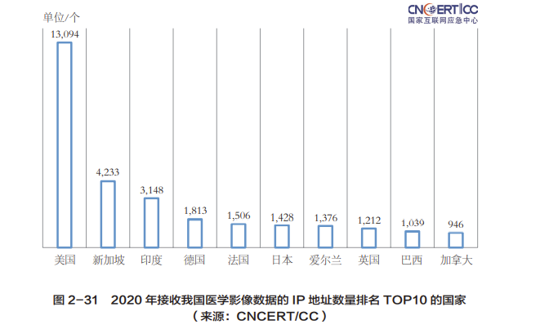
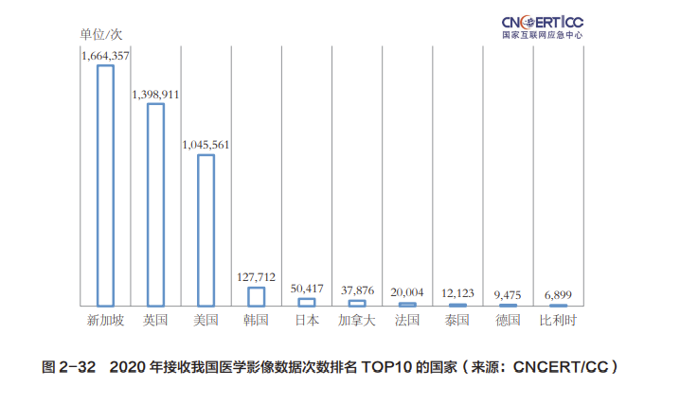

Slide 42
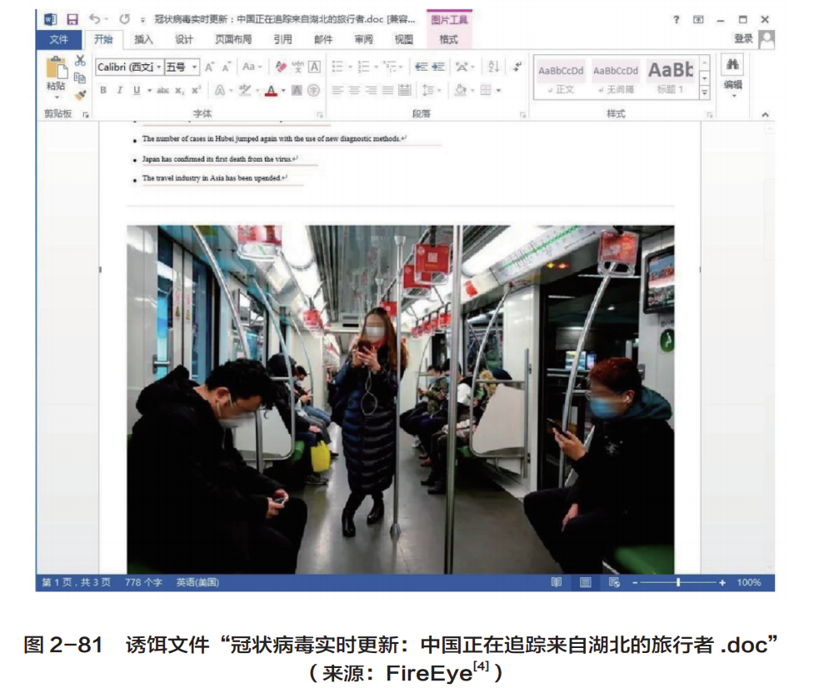
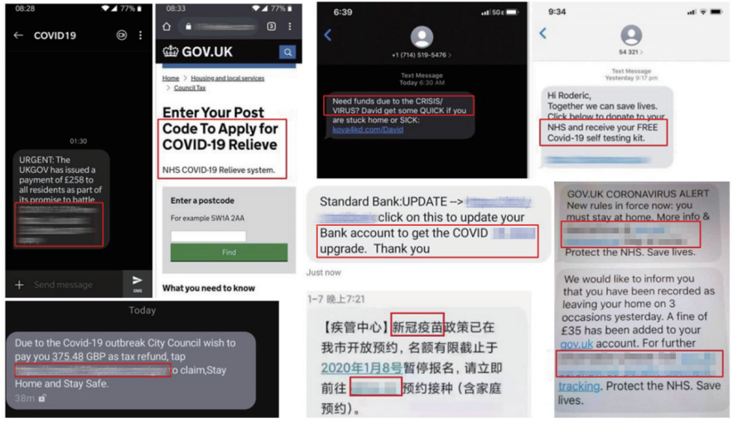
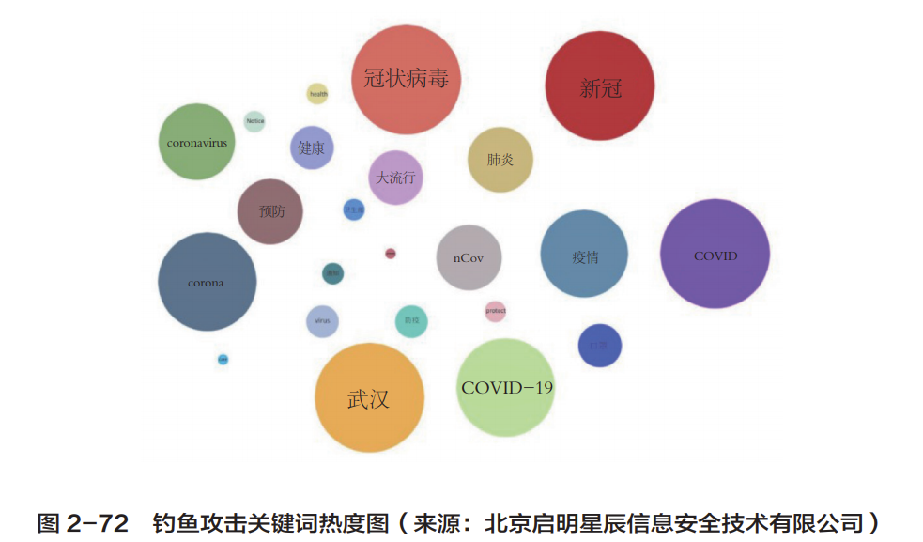
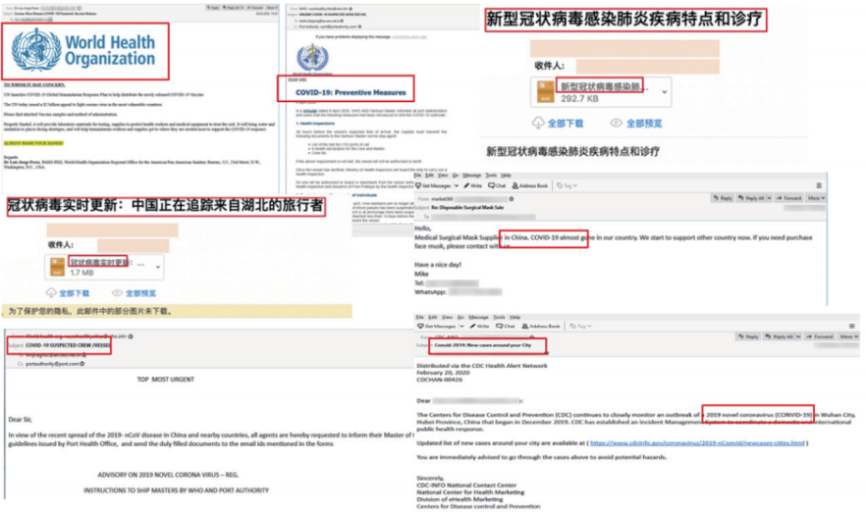
网络信息安全与国际事件

Slide 43
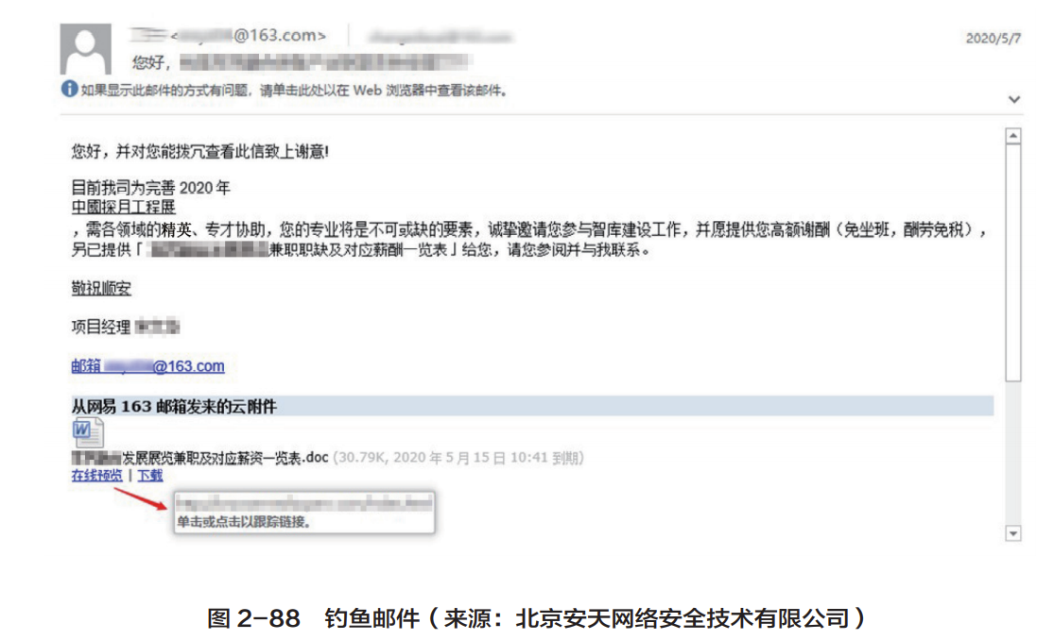
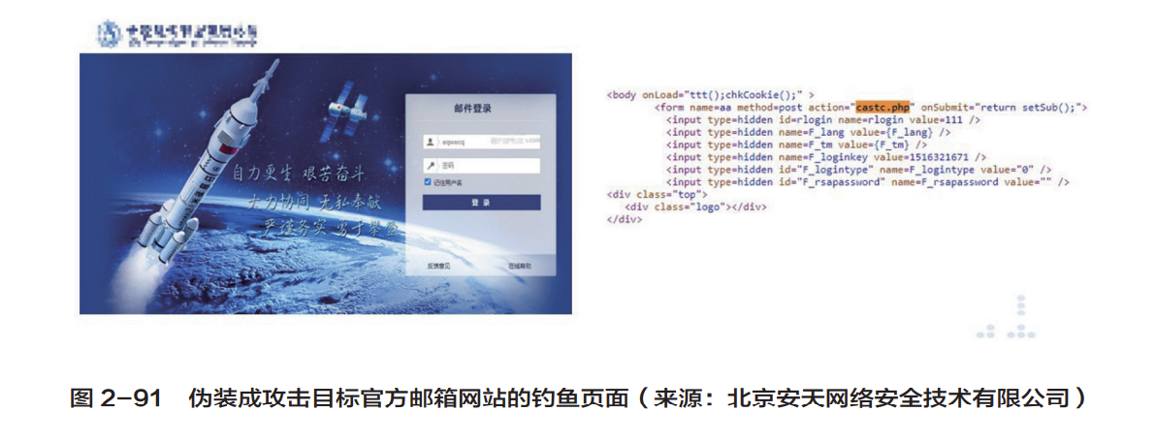

Slide 44
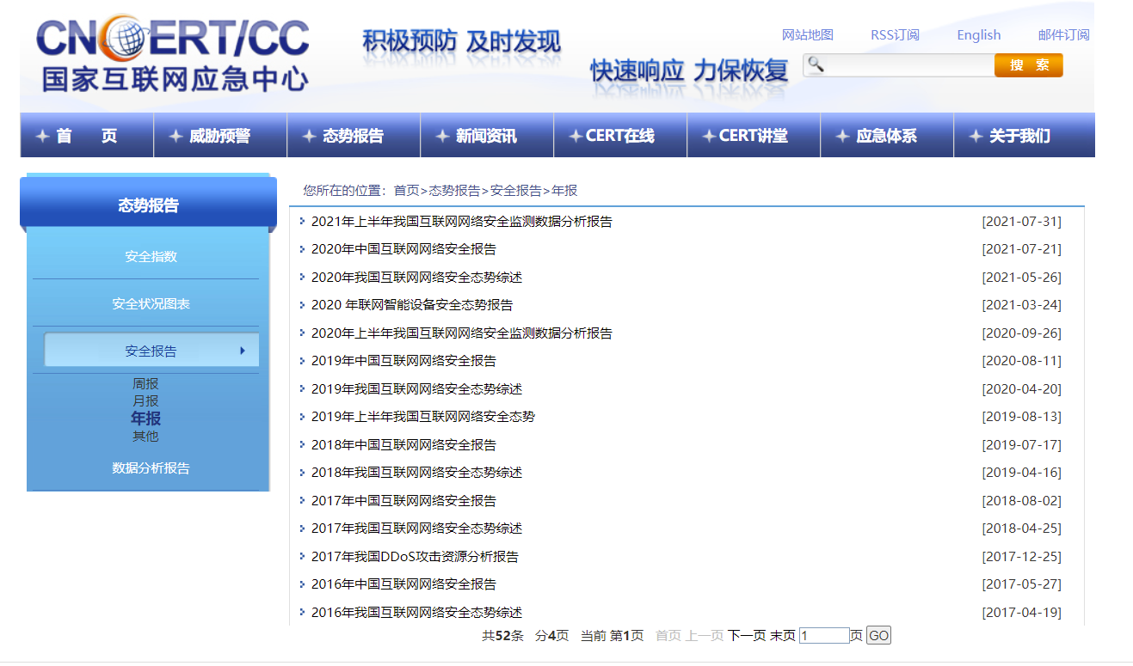

Slide 45
第3部分 网络空间安全威胁分析

Slide 46
结论1. 攻击侧，目的专一，具备政治和经济目的，瞄准的是重要设施，重点单位，重大事件
结论2. 网络信息安全和网络信息保护严重不对称
结论3. 数据泄漏（数据隐私）不单单是个人问题
Notes:
结论1. 网络信息安全和网络信息保护严重不对称。网络攻击手段持续且多样恶意程序，漏洞利用，dos，信息窃取等；防御能力单一，阻隔，检测，控制（监管控三板斧）。
结论2. 攻击侧，目的专一，具备政治和经济目的，瞄准的是重要设施，重点单位，重大事件。防御侧。。。
结论3.

Slide 47
第4部分 人工智能安全问题

Slide 48

随着海量数据的积累
计算能力的发展
机器学习方法与系统的持续创新与演进
诸如图像识别、语音识 别、自然语言翻译等人工智能技术得到普遍部署和广泛应用
AI算法设计之初普遍未考虑相关的安全威胁
Notes:
AI算法设计之初普遍未 考虑相关的安全威胁，使得AI算法的判断结果容易被恶意攻击者影响，导致AI系统判断失准。在工业、医疗、交通、 监控等关键领域，安全危害尤为巨大；如果AI系统被恶意攻击，轻则造成财产损失，重则威胁人身安全

Slide 49

（一）大数据背景
AI教母李飞飞主导的ImageNet数据集于2009年发布，包含1500万张图片，基于此每年举行大规模视觉识别挑战赛，吸引全球研究人员贡献最好的人工智能图像识别算法进行评比，2012年由多伦多大学在比赛上设计的DCNN网络算法，被认为是深度学习革命的开始
49
Notes:
AI算法设计之初普遍未 考虑相关的安全威胁，使得AI算法的判断结果容易被恶意攻击者影响，导致AI系统判断失准。在工业、医疗、交通、 监控等关键领域，安全危害尤为巨大；如果AI系统被恶意攻击，轻则造成财产损失，重则威胁人身安全

Slide 50


（一）大数据背景
2016 年的ImageNet 竞赛上，基于卷积神经网络（CNN）的人工智能模型的图像识别错误率已经降低到约 2.9%，远远超越人类（5.1%）
卷积神经网络结构
卷积算子示意图
主要特征
稀疏参数共享
视野局部感知
层次化特征表达
特征图下采样
50
Notes:
在ImageNet 竞赛中，标志性事件出现在2016 年，基于卷积神经网络的人工智能模型的图像识别错误率已经减少到约 2.9%，远远超越人类的5.1%。发挥主要作用的就是左边动图显示的卷积算子，它采用了滑动窗口的机制，在图像上进行扫描，在较少的参数下能获得更加丰富的图像信息表达。机器可以比人更准确的识别图片，是一个巨大技术进步。

Slide 51


（一）大数据背景
由于数据的激增，以及深度神经网络的成功，通用人工智能时代（AGI）开始进入以OpenAI核心团队为代表的一批“技术远见家”的视野
数据规模和模型参数规模增长迅速
51
Notes:
在ImageNet 竞赛中，标志性事件出现在2016 年，基于卷积神经网络的人工智能模型的图像识别错误率已经减少到约 2.9%，远远超越人类的5.1%。发挥主要作用的就是左边动图显示的卷积算子，它采用了滑动窗口的机制，在图像上进行扫描，在较少的参数下能获得更加丰富的图像信息表达。机器可以比人更准确的识别图片，是一个巨大技术进步。

Slide 52

（一）大数据背景
Transformer的架构一统天下
52
Notes:
在ImageNet 竞赛中，标志性事件出现在2016 年，基于卷积神经网络的人工智能模型的图像识别错误率已经减少到约 2.9%，远远超越人类的5.1%。发挥主要作用的就是左边动图显示的卷积算子，它采用了滑动窗口的机制，在图像上进行扫描，在较少的参数下能获得更加丰富的图像信息表达。机器可以比人更准确的识别图片，是一个巨大技术进步。

Slide 53

（一）大数据背景
数据和人工智能模型一起产生价值，需要合法合规
自我国将数据上升为生产要素以来 ，持续探索后获得巨大成效 ，但数据安全、高效、可信流通及创新落地等技术问题亟待解决

Slide 54

AI系统在设计上面临五大安全挑战
华为AI安全白皮书
Notes:
AI系统在设计上面临五大安全挑战，摘自华为AI安全白皮书

Slide 55

AI安全典型攻击方式
闪避攻击是指通过修改输入，让AI模型无法对其正确识别

Slide 56
AI安全典型攻击方式
药饵攻击
可以在训练样本中掺杂少量的恶意样本，就能很大程度干扰AI模型准确率。
最优坡度攻击、全局最优攻击、统计优化攻击三种
后门攻击
在神经网络模型中植入特定的神经元生成带有后门的模型，使得模型虽然对正常输入与原模型判断 一致，但对特殊输入的判断会受攻击者控制。

Slide 57
AI安全典型攻击方式
模型窃取攻击
模型/训练数据窃取攻击是指攻击者通过查询，分析系统的输入输出和其他外部信息，推测系统模型的参数及训练数据信息。

Slide 58

AI安全防御手段
Notes:
三个层次的防御手段：1、攻防安全：对已知攻击所设计的有针对性的防 御机制；2、模型安全：通过模型验证等手段提升模型健壮性；3、架构安全：在AI部署的业务中设计不同的安全机 制保证架构安全。

Slide 59

AI安全攻防

Slide 60

模型安全性分析
模型可检测性
模型可验证性
模型可解释性
Notes:
模型可检测性：如同传统程序的代码检测，AI模型也可以通过各种黑盒、白盒测试等对抗检测技术来保证一定程度的 安全性，已有测试工具基本都是基于公开数据集，样本少且无法涵盖很多其他真实场景，而对抗训练技术则在重训 练的过程中带来较大的性能损耗。在AI系统的落地实践中，需要对各种DNN模型进行大量的安全测试，如数据输入 训练模型前要做前馈检测模块过滤恶意样本，或模型输出评测结果经过后馈检测模块从而减少误判，才能在将AI系统 部署到实际应用前提升AI系统的鲁棒性
模型可验证性：DNN模型有着比传统机器学习更加预想不到的效果（如更高识别率，更低误报率等），目前广泛用 于各种图像识别、语音识别等应用中，然而AI模型在关键安全应用（如自动驾驶、医学诊断等）领域还需要慎重。 对DNN模型进行安全验证（certified verification）也可以在一定程度上保证安全性。模型验证一般需要约束输入空 间（input space）与输出空间（output space）的对应关系，从而验证输出在一定的范围内。但是基于统计优化 （optimization）的学习及验证方法总还是无法穷尽所有数据分布，而极端攻击则有机可乘，这样在实际应用中较难 实施具体的保护措施。只有在对DNN模型内部工作机理充分理解的基础上才能进一步解决机制性防御（principled defense）问题
模型可解释性：目前大多数AI都被认为是一个非常复杂的黑盒子系统，他的决策过程，判断逻辑，判断依据都很难被 人完全理解。目前有些业务中，例如棋类、翻译业务，为了让人类和机器之间有更好的互动，我们希望理解为什么机器做出了这些决定，但是AI系统不可解释并不会带来太多问题。如果它不告诉我们为什么把这个单词翻译成了另一 个单词，只要翻译出的结果是好的，它就可以继续是一个完全的黑盒子、完全复杂的系统，而不会带来什么问题。 但对于有些业务，不可解释性往往对于会带来业务法务风险或者业务逻辑风险。

Slide 61

大模型安全
Notes:
模型可检测性：如同传统程序的代码检测，AI模型也可以通过各种黑盒、白盒测试等对抗检测技术来保证一定程度的 安全性，已有测试工具基本都是基于公开数据集，样本少且无法涵盖很多其他真实场景，而对抗训练技术则在重训 练的过程中带来较大的性能损耗。在AI系统的落地实践中，需要对各种DNN模型进行大量的安全测试，如数据输入 训练模型前要做前馈检测模块过滤恶意样本，或模型输出评测结果经过后馈检测模块从而减少误判，才能在将AI系统 部署到实际应用前提升AI系统的鲁棒性
模型可验证性：DNN模型有着比传统机器学习更加预想不到的效果（如更高识别率，更低误报率等），目前广泛用 于各种图像识别、语音识别等应用中，然而AI模型在关键安全应用（如自动驾驶、医学诊断等）领域还需要慎重。 对DNN模型进行安全验证（certified verification）也可以在一定程度上保证安全性。模型验证一般需要约束输入空 间（input space）与输出空间（output space）的对应关系，从而验证输出在一定的范围内。但是基于统计优化 （optimization）的学习及验证方法总还是无法穷尽所有数据分布，而极端攻击则有机可乘，这样在实际应用中较难 实施具体的保护措施。只有在对DNN模型内部工作机理充分理解的基础上才能进一步解决机制性防御（principled defense）问题
模型可解释性：目前大多数AI都被认为是一个非常复杂的黑盒子系统，他的决策过程，判断逻辑，判断依据都很难被 人完全理解。目前有些业务中，例如棋类、翻译业务，为了让人类和机器之间有更好的互动，我们希望理解为什么机器做出了这些决定，但是AI系统不可解释并不会带来太多问题。如果它不告诉我们为什么把这个单词翻译成了另一 个单词，只要翻译出的结果是好的，它就可以继续是一个完全的黑盒子、完全复杂的系统，而不会带来什么问题。 但对于有些业务，不可解释性往往对于会带来业务法务风险或者业务逻辑风险。

Slide 62

大模型安全
Notes:
模型可检测性：如同传统程序的代码检测，AI模型也可以通过各种黑盒、白盒测试等对抗检测技术来保证一定程度的 安全性，已有测试工具基本都是基于公开数据集，样本少且无法涵盖很多其他真实场景，而对抗训练技术则在重训 练的过程中带来较大的性能损耗。在AI系统的落地实践中，需要对各种DNN模型进行大量的安全测试，如数据输入 训练模型前要做前馈检测模块过滤恶意样本，或模型输出评测结果经过后馈检测模块从而减少误判，才能在将AI系统 部署到实际应用前提升AI系统的鲁棒性
模型可验证性：DNN模型有着比传统机器学习更加预想不到的效果（如更高识别率，更低误报率等），目前广泛用 于各种图像识别、语音识别等应用中，然而AI模型在关键安全应用（如自动驾驶、医学诊断等）领域还需要慎重。 对DNN模型进行安全验证（certified verification）也可以在一定程度上保证安全性。模型验证一般需要约束输入空 间（input space）与输出空间（output space）的对应关系，从而验证输出在一定的范围内。但是基于统计优化 （optimization）的学习及验证方法总还是无法穷尽所有数据分布，而极端攻击则有机可乘，这样在实际应用中较难 实施具体的保护措施。只有在对DNN模型内部工作机理充分理解的基础上才能进一步解决机制性防御（principled defense）问题
模型可解释性：目前大多数AI都被认为是一个非常复杂的黑盒子系统，他的决策过程，判断逻辑，判断依据都很难被 人完全理解。目前有些业务中，例如棋类、翻译业务，为了让人类和机器之间有更好的互动，我们希望理解为什么机器做出了这些决定，但是AI系统不可解释并不会带来太多问题。如果它不告诉我们为什么把这个单词翻译成了另一 个单词，只要翻译出的结果是好的，它就可以继续是一个完全的黑盒子、完全复杂的系统，而不会带来什么问题。 但对于有些业务，不可解释性往往对于会带来业务法务风险或者业务逻辑风险。

Slide 63

典型对抗样本攻击

Slide 64

典型后门攻击场景

Slide 65
防御策略
训练阶段：
数据验证与核实
  通过自动化或者手动检查数据的不一致性、异常值和不正确标签
2. 数据安全存储
采用加密、访问控制和安全传输协议，防止数据非法访问
3. 模型验证与集成
在不同的数据集上训练多个模型，提高对数据投毒的抵抗能力

Slide 66

防御策略
使用阶段：
输入检查和清理
  通过自动化检查和清理用户输入，防止提示词注入攻击
2. 访问控制
防止敏感词非法访问
3. 输出过滤和清理
在内容审核，减轻下游漏洞

Slide 67

边缘智能的安全问题
边缘智能（Edge Intelligence）
是指从中心化的数据中心或云端迁移到网络边缘设备的就近智能化数据收集、缓存、处理和分析的过程。
自动驾驶示例

Slide 68

边缘智能的安全问题
边缘智能的特点：
边缘设备在本地处理数据、运行人工智能模型、进行决策和执行任务
中心智能 边缘智能

Slide 69
边缘智能的安全问题
  1.边缘节点的设备安全
边缘侧设备参与实体类型多、数量大，信任情况非常复杂。攻击者可能将恶意边缘节点伪装成合法的边缘节点，诱使终端用户连接到恶意边缘节点，隐秘地收集用户数据。此外，边缘节点通常被放置在用户附近，在基站或路由器等位置，甚至在 Wi-Fi 接入点的极端网络边缘，这使得为其提供安全防护变得非常困难，更易受到物理攻击。

Slide 70
边缘智能的安全问题
  2.边缘节点的数据安全
数据损失
边缘计算的基础设施位于网络边缘，缺少数据备份、恢复、以及审计措施。攻击者可能修改或删除用户在边缘节点上的数据来销毁某些证据。
边缘节点端没有提供有效机制恢复数据。如果工业边缘计算场景下发生数据损失，边缘节点上数据的丢失或损坏将直接影响大量的工业生产及重要决策过程。
数据泄露
边缘设备获取的是用户第一手数据，包含大量的敏感数据。
边缘节点相较于传统的云中心，缺少有效的加密或脱敏措施。

Slide 71
边缘智能的安全问题
  3.边缘节点的系统与组件安全
边缘节点可能从云端下载的是非安全的定制操作系统，或者系统调用的是被敌手腐蚀了的供应链上的第三方软件或硬件组件。
缺少有效的，用于验证系统和组件的完整性以及计算结果的准确性的机制。
边缘系统API设计复杂，却忽视了安全性设计。

Slide 72
边缘智能的安全问题
  4.边缘接入安全
边缘系统使用简单的操作系统与处理器，难以支持复杂的安全防御手段。
边缘节点与其他节点，以及与云中心之间的信息传递所使用的协议存在安全方面的不足。
云服务器与边缘节点采用基于即时消息协议的消息中间件，通过网络 Overlay 控制协议对边缘的网络设备进行网络构建和扩展，侧重于性能，但忽视了消息的机密性、完整性、真实性和不可否认性。

Slide 73
边缘智能的安全问题
  5.身份认证安全
实现认证的复杂性
  将执行认证协议所需的加密操作外包给边缘节点后，难以管理安全凭证。
  难以在大量分布式边缘节点和云中心之间实现统一的身份认证和高效的密钥管理。
  难以为动态、异构的大规模设备及终端用户提供精准、有效且安全的访问控制功能，并在分布式远程场景中保证用户基本信息及策略信息的定期更新。

Slide 74
问题思考
为什么AI安全受到关注？
AI安全和数据安全、系统安全、应用安全的区别是什么？
AI安全可能的防御手段，切入点有哪些？

Slide 75
带着这些问题，各位回去仔细思考一下，
请阅读信息安全相关的综述文章，寻找自己的研究兴趣点，或者项目应用兴趣点。
第三周上课，提交各自拟定的学期报告题目！
谢谢！

